Slide 1
Đào tạo về 5S Phòng QC
Ver.01 2024/9/17

Slide 2

Nội dung chính
1. 5S là gì?
2. Mục đích và lợi ích của 5S
3. Tiêu chuẩn 5S khu vực QC
- Khu vực FQC
- Khu vực OQC

Slide 3
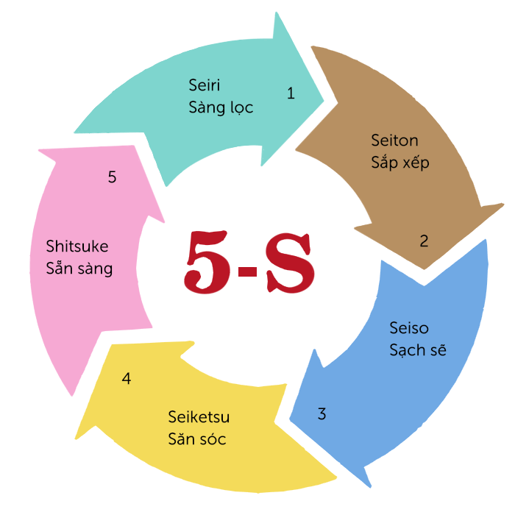
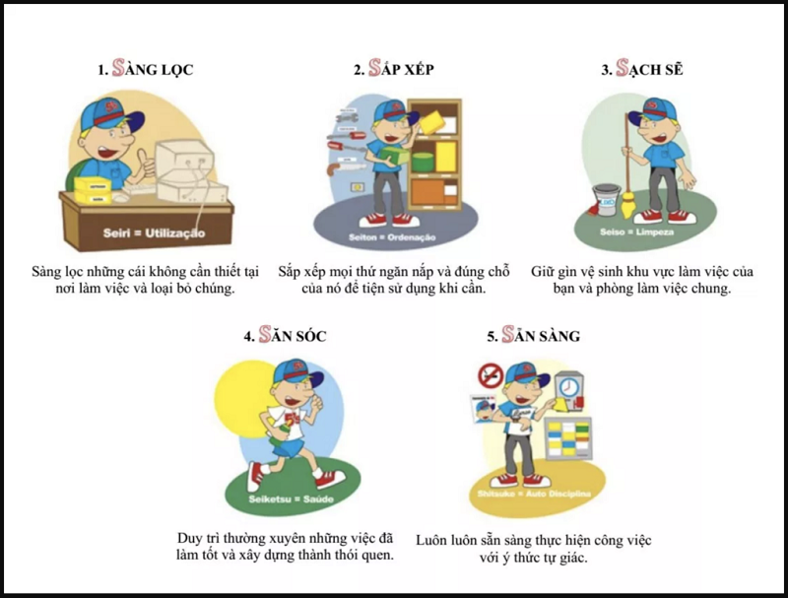
5S là gì
- 5S là một phương pháp quản lý sản xuất và tổ chức nơi làm việc có nguồn gốc từ Nhật Bản, nhằm cải thiện môi trường làm việc, tăng năng suất và giảm thiểu lãng phí. 5S bao gồm 5 bước cơ bản, mỗi bước bắt đầu bằng chữ "S" trong tiếng Nhật:
+ S1(Sàng lọc): Phân loại, di dời những thứ không cần thiết tại nơi làm việc và loại bỏ chúng
+ S2(Sắp xếp): Tổ chức các vật dụng còn lại một cách hiệu quả theo tiêu chí dễ tìm, dễ thấy, dễ trả lại
+ S3(Sạch sẽ): Vệ sinh, quét dọn, lau chùi mọi thứ gây bẩn tại nơi làm việc
+ S4(Săn sóc): Giữ gìn nơi làm việc luôn sạch sẽ, thuận tiện và có năng suất bằng cách thực hiện Sàng lọc, Sắp xếp, Sạch sẽ
+ S5(Sẵn sàng): Rèn luyện, tạo nên một thói quen, nề nếp, tác phong cho mọi người trong thực hiện 5S

Slide 4
Mục đích và lợi ích của 5S
- Mục tiêu của 5S: Là tạo ra một môi trường làm việc hiệu quả, an toàn và dễ dàng duy trì, từ đó giúp tăng năng suất và giảm thiểu các rủi ro trong quá trình sản xuất.
- Lợi ích của 5S:
+ Tăng năng suất lao động: Khi các công cụ, vật dụng được sắp xếp và tổ chức khoa học, công nhân sẽ tiết kiệm thời gian trong việc tìm kiếm và sử dụng chúng. Điều này giúp giảm thời gian chết và nâng cao hiệu quả công việc
+ Cải thiện môi trường làm việc: Xưởng làm việc sạch sẽ, gọn gàng và không có sự lộn xộn giúp công nhân cảm thấy thoải mái và tập trung hơn trong công việc. Một môi trường làm việc tốt sẽ thúc đẩy tinh thần làm việc và cải thiện sự hài lòng của nhân viên
+ Giảm thiểu rủi ro tai nạn và sự cố: Việc loại bỏ các vật dụng không cần thiết và giữ cho khu vực làm việc luôn sạch sẽ sẽ giúp giảm nguy cơ tai nạn lao động. Không gian làm việc an toàn và không có vật cản giúp công nhân di chuyển dễ dàng hơn và tránh được những sự cố không đáng có
+ Tiết kiệm chi phí: Nhờ vào việc duy trì khu vực làm việc ngăn nắp, công nhân có thể dễ dàng phát hiện ra các sự cố hoặc sự hư hỏng của máy móc sớm hơn, từ đó giảm chi phí bảo trì và sửa chữa. Hơn nữa, việc không để lãng phí các vật dụng không cần thiết cũng giúp tiết kiệm chi phí sản xuất.
+ Cải thiện chất lượng sản phẩm: Một môi trường làm việc sạch sẽ và có tổ chức giúp giảm thiểu các lỗi sản xuất và nâng cao chất lượng sản phẩm. Các quy trình chuẩn hóa giúp công nhân thực hiện công việc một cách chính xác và hiệu quả hơn.

Slide 5
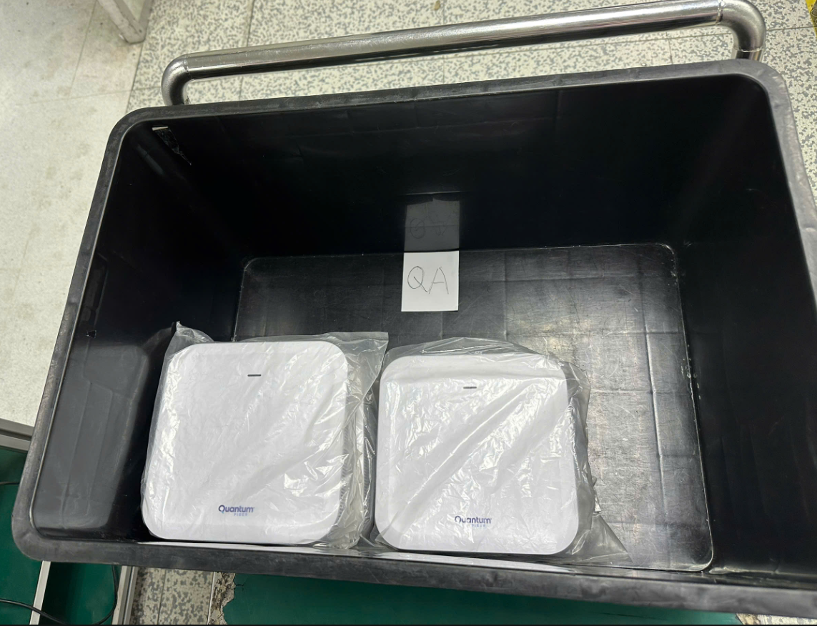
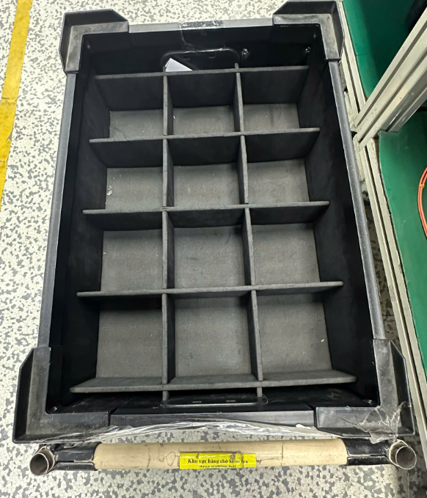
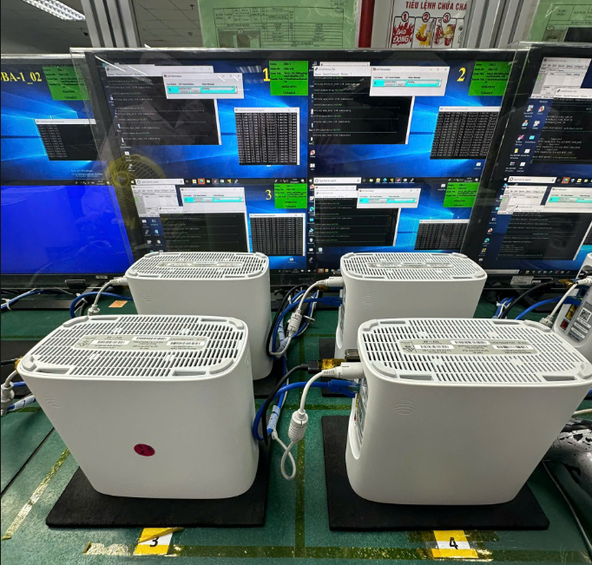
Tiêu chuẩn 5S khu vực QC
Sản phẩm chờ test đặt để đúng quy định
Khu vực test đặt để gọn gàng

Slide 6
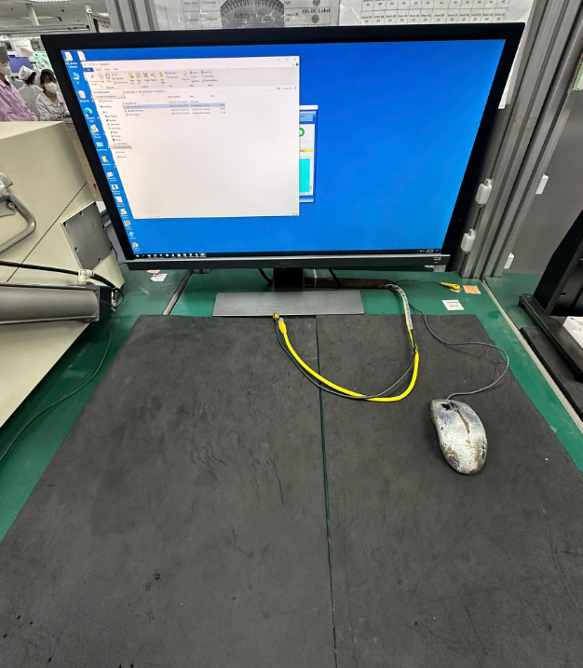
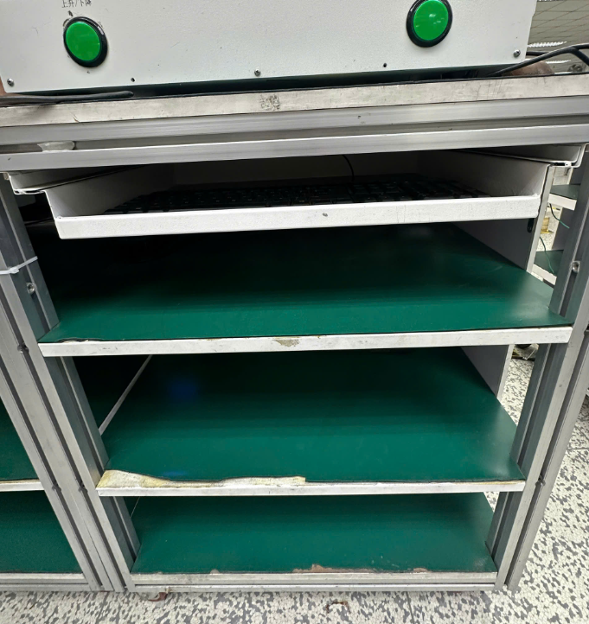
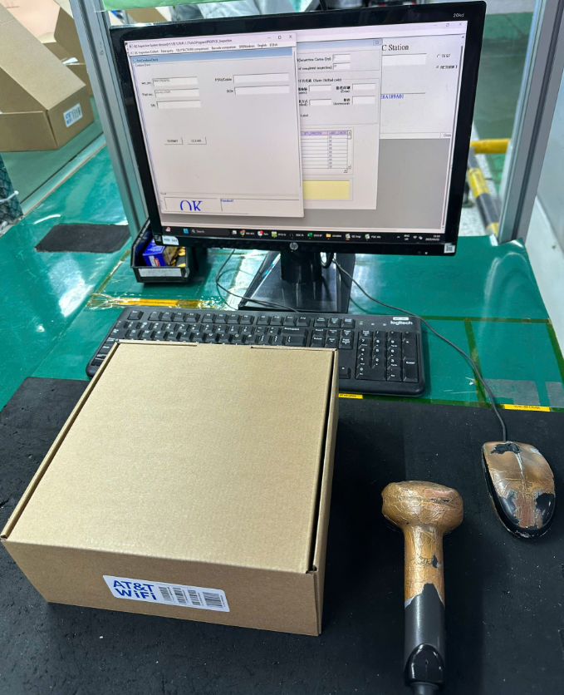
Tiêu chuẩn 5S khu vực QC
Bàn làm việc, khu vực làm việc luôn vệ sinh sạch sẽ

Slide 7

THANK YOU
THANK YOU

